Slide 1
Számítógépes Hálózatok
7. gyakorlat

Slide 2
Gyakorlat tematika
Hibajelző kód: CRC számítás
Órai / házi feladat

Slide 3
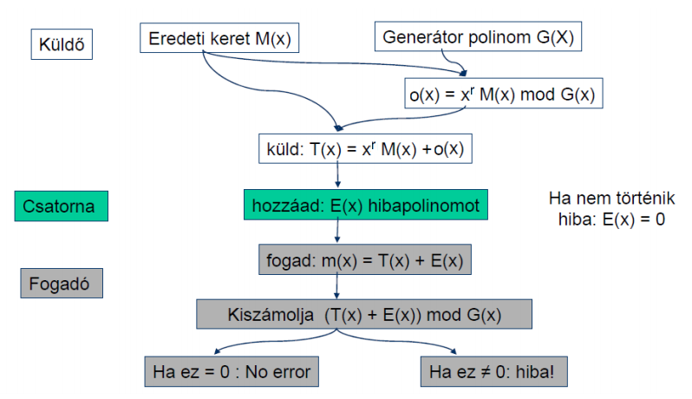
CRC hibajelző kód – emlékeztető

Slide 4
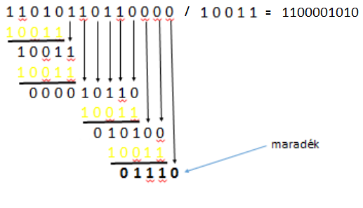
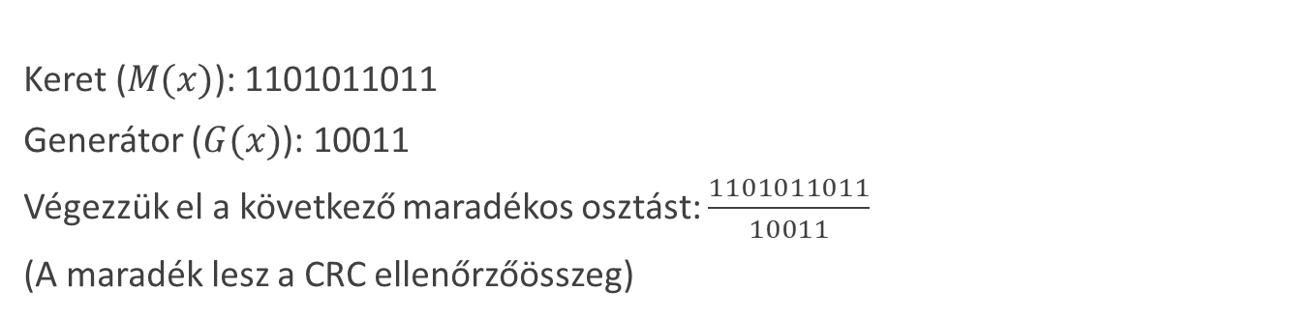
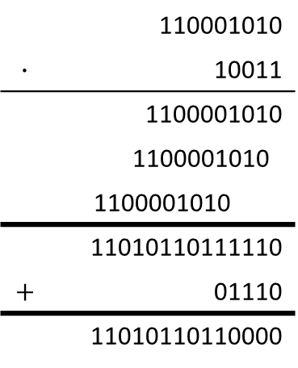
Példa CRC számításra – emlékeztető
Keret ($M(x)$): 1101011011
Generátor ($G(x)$): 10011
Végezzük el a következő maradékos osztást: $\frac{1101011011}{10011}$
(A maradék lesz a CRC ellenőrzőösszeg)
Ellenőrzés:
 | 110001010
$$∙$$ | 10011
 | 1100001010
 | 1100001010_
 | 1100001010____
 | 11010110111110
$$+$$ | 01110
 | 11010110110000

Slide 5
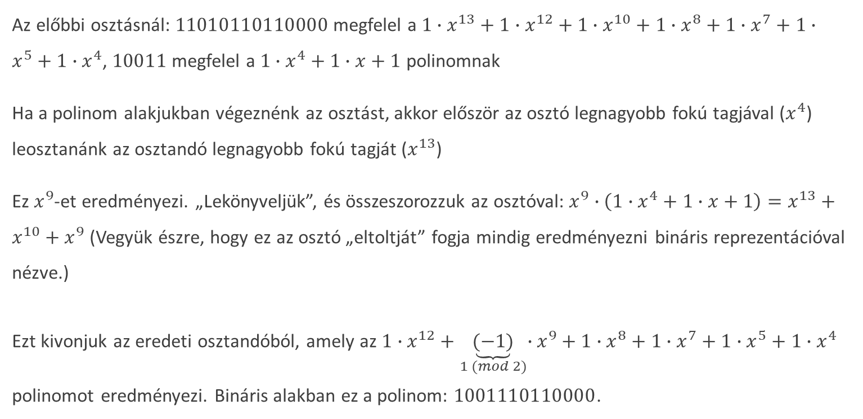
Példa CRC számításra – kiegészítés
Az előbbi osztásnál: $11010110110000$ megfelel a $1∙x^{13}+1∙x^{12}+1∙x^{10}+1∙x^{8}+1∙x^{7}+1∙x^{5}+1∙x^{4}$, $10011$ megfelel a $1∙x^{4}+1∙x+1$ polinomnak
Ha a polinom alakjukban végeznénk az osztást, akkor először az osztó legnagyobb fokú tagjával ($x^{4}$) leosztanánk az osztandó legnagyobb fokú tagját ($x^{13}$)
Ez $x^{9}$-et eredményezi. „Lekönyveljük”, és összeszorozzuk az osztóval: $x^{9}∙\left(1∙x^{4}+1∙x+1\right)=x^{13}+x^{10}+x^{9}$ (Vegyük észre, hogy ez az osztó „eltoltját” fogja mindig eredményezni bináris reprezentációval nézve.)
Ezt kivonjuk az eredeti osztandóból, amely az $1∙x^{12}+\underset{1 (mod 2)}{\underbrace{(−1)}}∙x^{9}+1∙x^{8}+1∙x^{7}+1∙x^{5}+1∙x^{4}$ polinomot eredményezi. Bináris alakban ez a polinom: $1001110110000$.

Slide 6
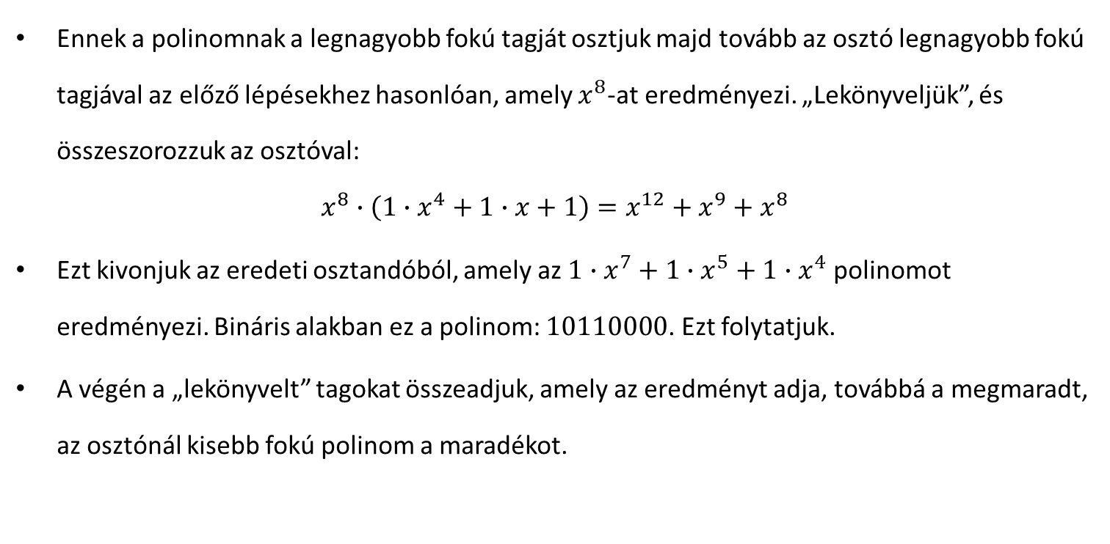
Példa CRC számításra – kiegészítés
Ennek a polinomnak a legnagyobb fokú tagját osztjuk majd tovább az osztó legnagyobb fokú tagjával az előző lépésekhez hasonlóan, amely $x^{8}$-at eredményezi. „Lekönyveljük”, és összeszorozzuk az osztóval:
$$x^{8}∙\left(1∙x^{4}+1∙x+1\right)=x^{12}+x^{9}+x^{8}$$
Ezt kivonjuk az eredeti osztandóból, amely az $1∙x^{7}+1∙x^{5}+1∙x^{4}$ polinomot eredményezi. Bináris alakban ez a polinom: $10110000$. Ezt folytatjuk.
A végén a „lekönyvelt” tagokat összeadjuk, amely az eredményt adja, továbbá a megmaradt, az osztónál kisebb fokú polinom a maradékot.

Slide 7
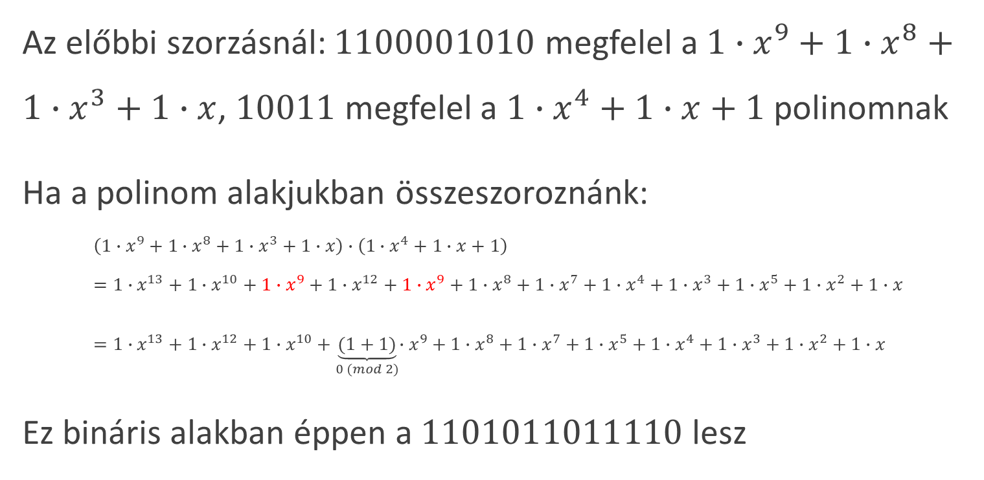
Példa CRC számításra – kiegészítés
Az előbbi szorzásnál: $1100001010$ megfelel a $1∙x^{9}+1∙x^{8}+1∙x^{3}+1∙x$, $10011$ megfelel a $1∙x^{4}+1∙x+1$ polinomnak
Ha a polinom alakjukban összeszoroznánk:
$$\left(1∙x^{9}+1∙x^{8}+1∙x^{3}+1∙x\right)∙\left(1∙x^{4}+1∙x+1\right)=1∙x^{13}+1∙x^{10}+1∙x^{9}+1∙x^{12}+1∙x^{9}+1∙x^{8}+1∙x^{7}+1∙x^{4}+1∙x^{3}+1∙x^{5}+1∙x^{2}+1∙x=1∙x^{13}+1∙x^{12}+1∙x^{10}+\underset{0 (mod 2)}{\underbrace{(1+1)}}∙x^{9}+1∙x^{8}+1∙x^{7}+1∙x^{5}+1∙x^{4}+1∙x^{3}+1∙x^{2}+1∙x$$
Ez bináris alakban éppen a $1101011011110$ lesz

Slide 8
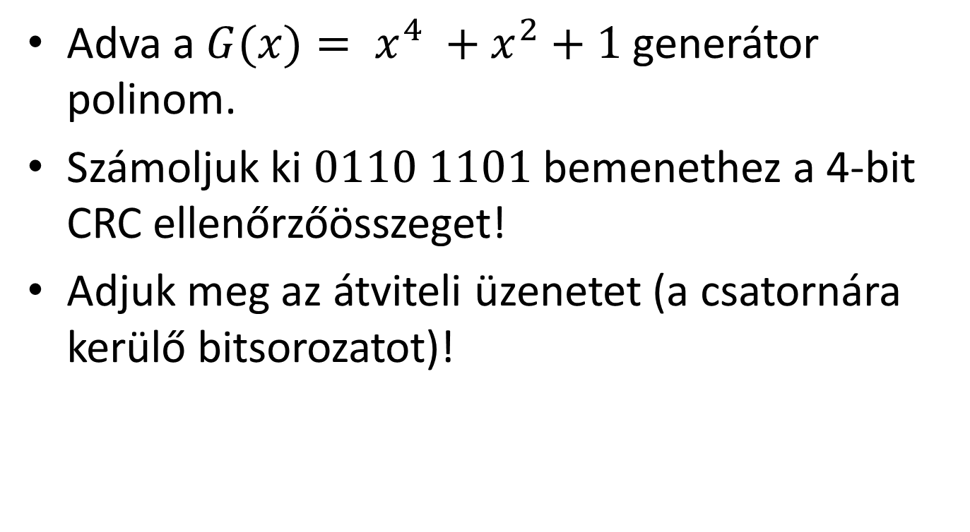
Feladat 1
Adva a $G(x)= x^{4} +x^{2}+1$generátor polinom.
Számoljuk ki $0110 1101$bemenethez a 4-bit CRC ellenőrzőösszeget!
Adjuk meg az átviteli üzenetet (a csatornára kerülő bitsorozatot)!

Slide 9
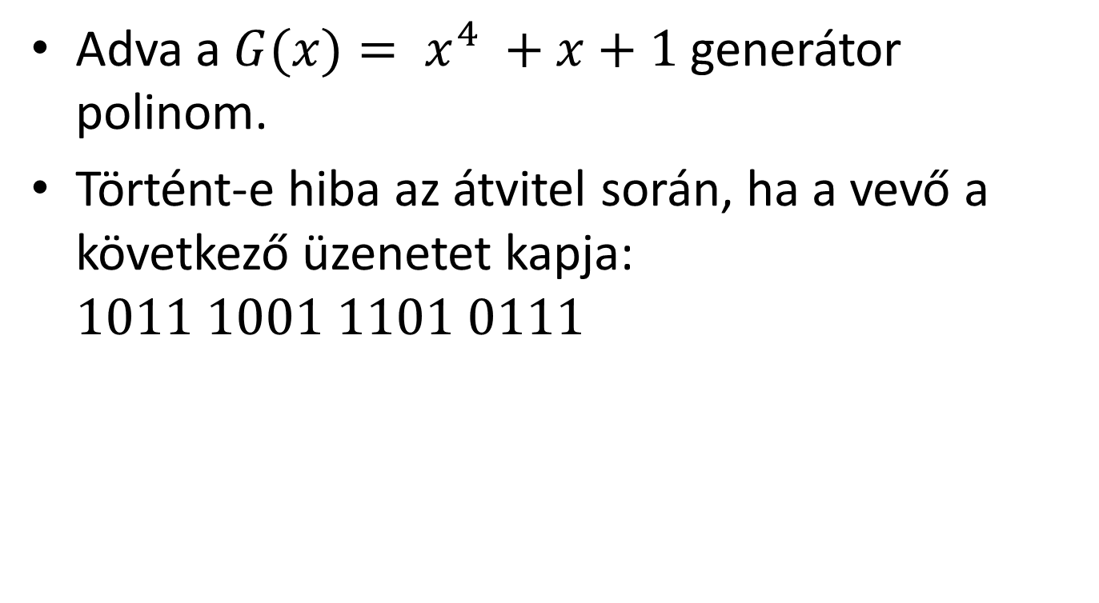
Feladat 2
Adva a $G(x)= x^{4} +x+1$generátor polinom.
Történt-e hiba az átvitel során, ha a vevő a következő üzenetet kapja: $1011 1001 1101 0111$

Slide 10
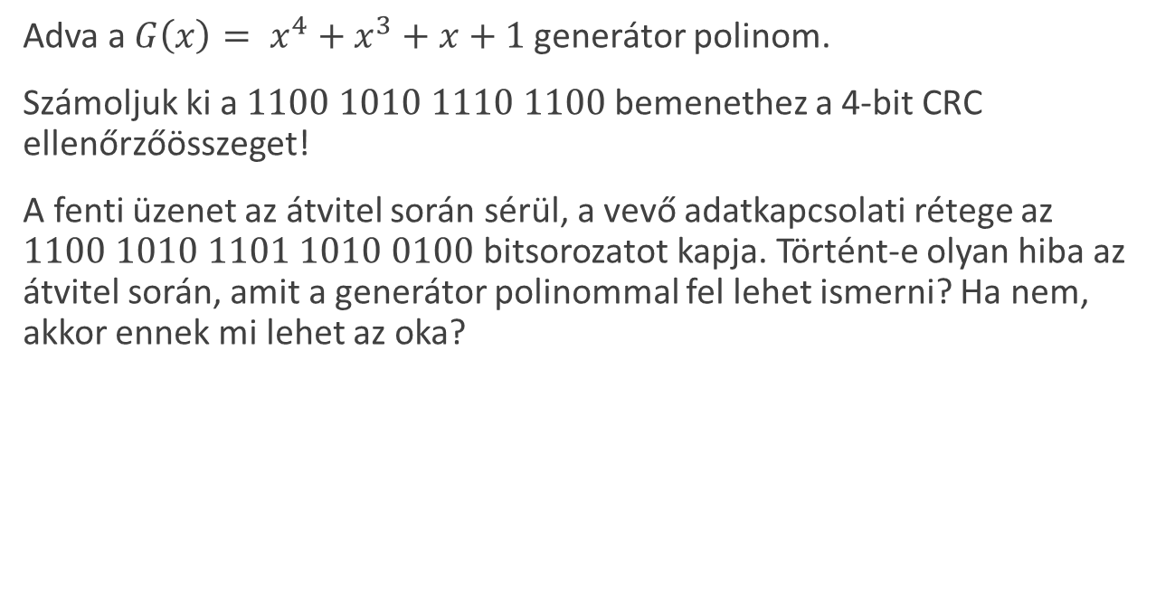
Feladat 3
Adva a $G\left(x\right)= x^{4}+x^{3}+x+1$generátor polinom.
Számoljuk ki a $1100 1010 1110 1100$bemenethez a 4-bit CRC ellenőrzőösszeget!
A fenti üzenet az átvitel során sérül, a vevő adatkapcsolati rétege az $1100 1010 1101 1010 0100$ bitsorozatot kapja. Történt-e olyan hiba az átvitel során, amit a generátor polinommal fel lehet ismerni? Ha nem, akkor ennek mi lehet az oka?

Slide 11
Feladat 4
Készítsünk egy kliens-proxy-szerver alkalmazást, ahol:
a szerver egy UDP szerver,
a proxy a szerver irányába egy UDP kliens, a kliens irányába egy TCP szerver,
a kliens egy TCP kliens a proxy irányába
Folyamat:
a kliens küldje a ‚Hello Server’ üzenetet a proxynak,
amely küldje tovább azt a szervernek,
amely válaszolja vissza a ‚Hello Kliens’ üzenetet a proxynak,
amely küldje tovább azt a kliensnek

Slide 12
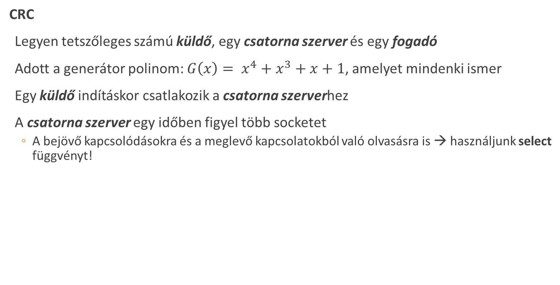
Órai / házi feladat
CRC
Legyen tetszőleges számú küldő, egy csatorna szerver és egy fogadó
Adott a generátor polinom: $G\left(x\right)= x^{4}+x^{3}+x+1$, amelyet mindenki ismer
Egy küldő indításkor csatlakozik a csatorna szerverhez
A csatorna szerver egy időben figyel több socketet
A bejövő kapcsolódásokra és a meglevő kapcsolatokból való olvasásra is → használjunk select függvényt!

Slide 13
Órai / házi feladat
CRC
A küldő oldalon folyamatosan megadhatunk egyszerű 0-1 bitekből álló üzeneteket,
amelyre az alkalmazás a 4-bit CRC ellenőrzőösszeggel ellátott átviteli üzenetet számolja ki,
és küldi tovább a csatorna szervernek

Slide 14
Órai / házi feladat
CRC
A csatorna szerver ciklikus módon váltakozva az alábbi hiba polinomokat adja az átviteli üzenetekhez:
Nincs hiba polinom
Van hiba polinom, és nem többszöröse a generátor polinomnak
Van hiba polinom, de többszöröse a generátor polinomnak
(Megjegyzés: ezek a hiba polinomok lehetnek előre adottak)
Azután továbbítja UDP protokoll használatával a fogadónak a hibával terhelt üzenetet
Figyelem! Ehhez még egy socketet definiálni kell egy új porttal a csatorna szervernél (és datagram típusú legyen ez a socket)
Itt a csatorna szerver legyen az UDP kliens, és a fogadó legyen az UDP szerver (azaz a fogadónál történjen meg a bind függvény hívása)

Slide 15
Órai / házi feladat
CRC
A fogadó egy végtelen ciklusban folyamatosan várja a beérkező üzeneteket
A socketjén definiáljunk timeoutot (pl. 1 másodperccel), hogy le lehessen állítani, akkor is ha nem jön üzenet a csatorna szervertől
Így socket.timeout kivétel fog jönni, de azt kezeljük le úgy, hogy continue (vagy egy üres pass utasítás) szerepeljen a kivételkezelésnél
A fogadó megpróbálja leellenőrzi a generátor polinom segítségével bejövő üzenetre, hogy történt-e hiba, és kiírja a kimenetre az eredményt
(Nyilván minden harmadik üzenetre tévesen azt a következtetést fogja levonni, hogy nincs hiba, hiszen abban az esetben a hiba rejtve marad)

Slide 16
Órai / házi feladat
CRC
Természetesen ne használjunk a CRC számításhoz mások által megírt CRC számító modult! Ennek implementálása is a feladat része!
Mivel CRC számítást a küldő és fogadó is végez, ezért érdemes ezt a funkcionalitást kiszervezni egy külön modulba
Ehhez segítség: ha a haziCRCCalculator.py tartalmazza a szükséges funkcionalitást pl. calculateRemainder(...) néven, akkor a többi forrásfájlba egyszerűen az alábbi módon tudunk erre ráhívni (ha ugyanabban a könyvtárban vannak):
import haziCRCCalculator
...
haziCRCCalculator.calculateRemainder(...)

Slide 17
Órai / házi feladat
CRC
Segítség a CRC számításhoz (de nem kötelező ezt használni):
Pythonnál az int(str1,base2) konverzió a bemeneti str1 sztringből a megadott base2 alapján, - amely a számrendszert jelöli, - egész számot készít:
>>> i1 = int('1011100111010111',2)
>>> i1
47575
>>> i2 = int('1001100000000000',2)
>>> i2
38912
Bitenkénti műveletek: <<, >>, &, |, ~, ^, pl. a bitenkénti XOR:
>>> i1^i2
8663
Az előbbi sztring reprezentációja:
>>> "{0:b}".format(i1^i2)
'10000111010111'

Slide 18
Órai / házi feladat
Küldő 1
Csatorna
szerver
Küldő 2
TCP
Fogadó
UDP
Küldő 3

Slide 19
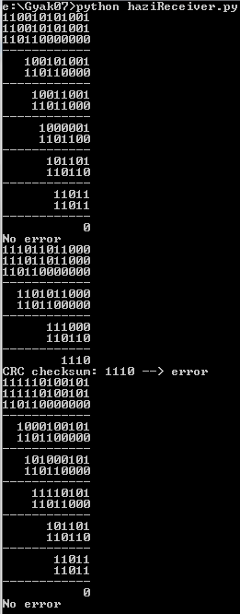




Slide 20
Vége

